Slide 1
Вводная лекция
06.09.2022
Преподаватель: Клоков Станислав

Slide 2
Что нам пригодится?
Github. Мой github: https://github.com/JUSSIAR
Какая-нибудь IDE (webstorm/vscode/…)
Вопросы?

Slide 3
Система оценки
Хотим ли мы экзамен?
Оценка за домашки – средняя по всем
Итоговая - ?

Slide 4

Из чего состоит мир?

Slide 5
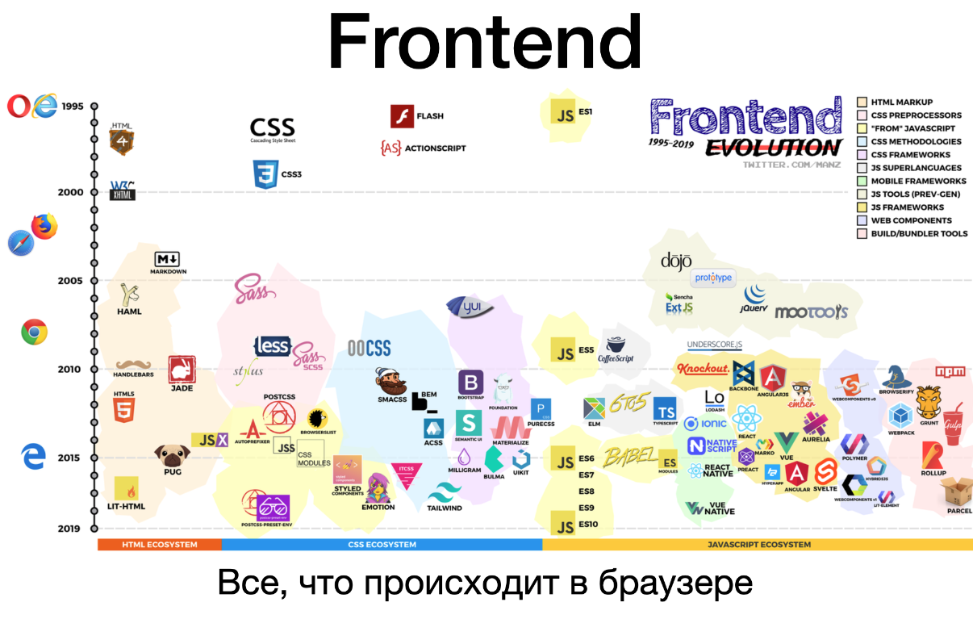
Наш мир

Slide 6
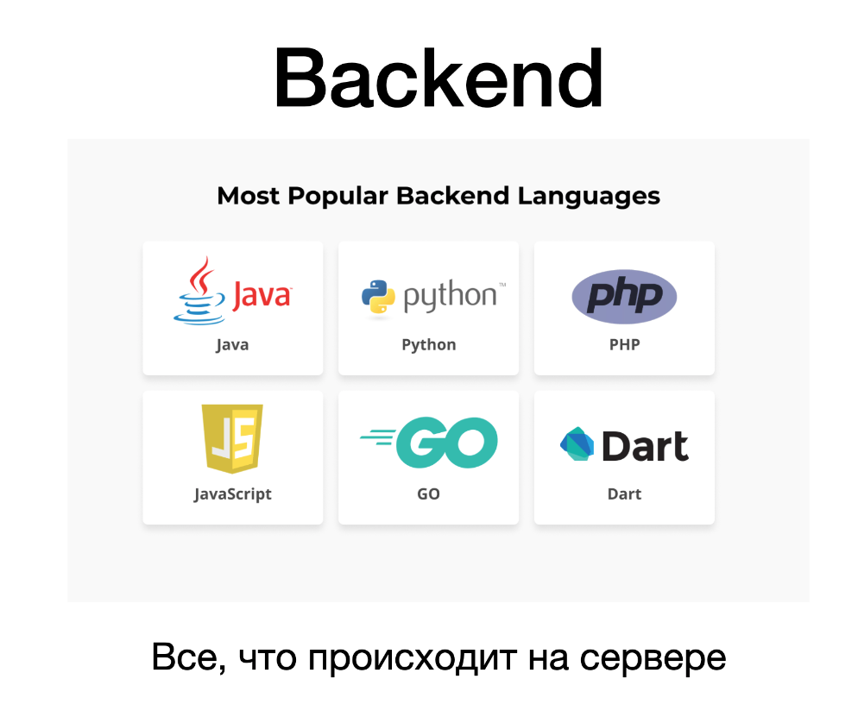
Параллельный мир

Slide 7
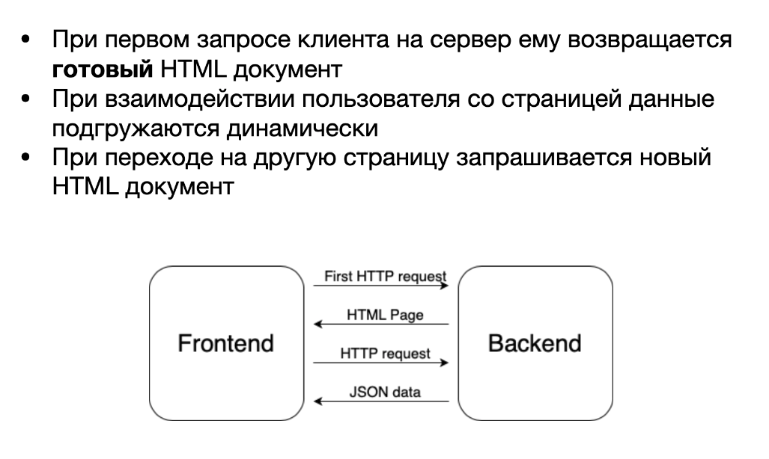
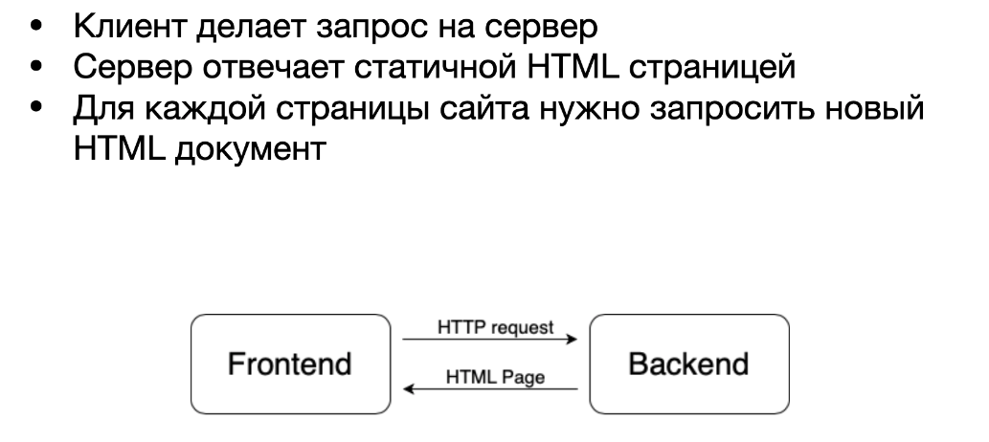
Варианты взаимодействия

Slide 8
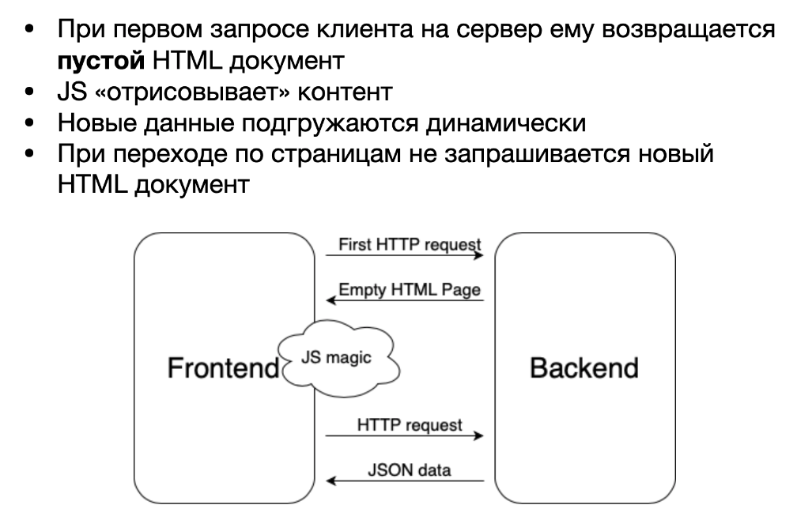
Вариант, который мы заслужили

Slide 9
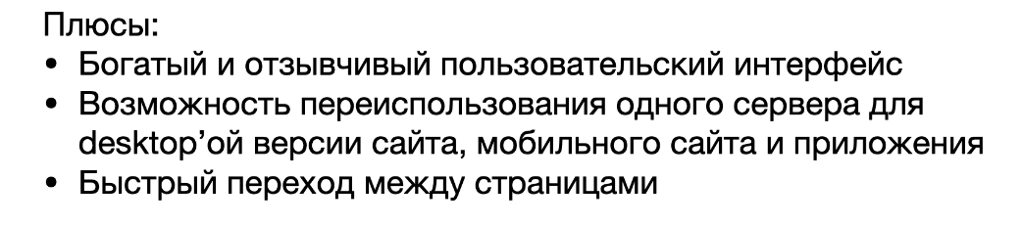
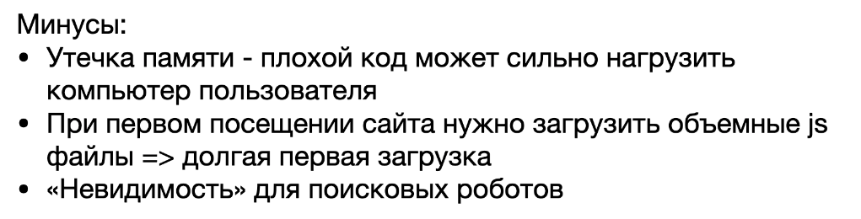
За и против хорошей жизни

Slide 10
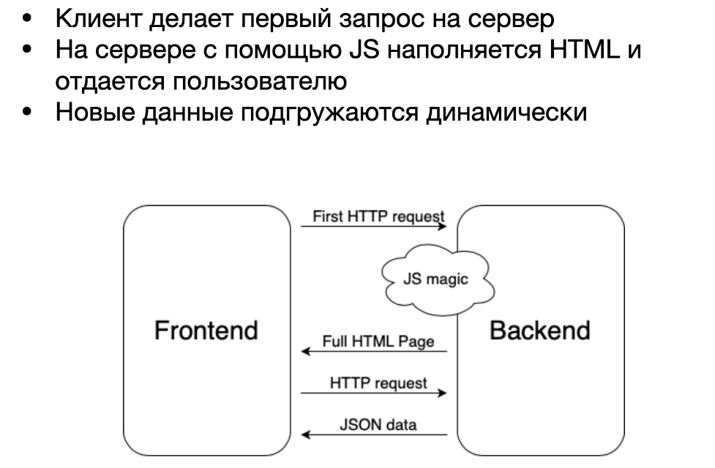
Как делают сеньоры?

Slide 11
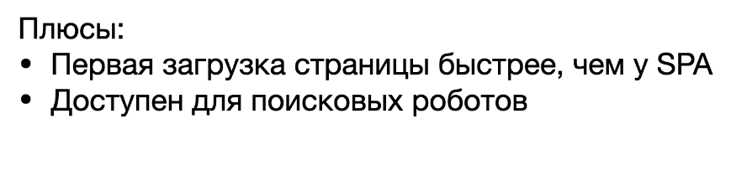

Плюсы и минусы сеньоров

Slide 12
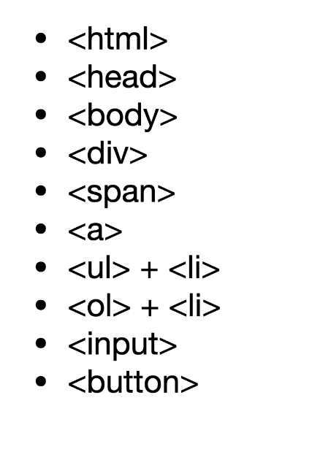
Hypertext Markup Language
Doctype
Версии
Теги
Мета
Роботы
Читаемость
Атрибуты
Обо всем по порядку и о чем захотите…

Slide 13
Дальше CSS
Подключение стилей (inline, <style/>, <link>)
Селекторы (теги, классы, айди, общие)
Комбинации (запятая, пробел, плюс, тильда, без разделителя)
Атрибуты:
=(равенство)
^=(начало)
$= (конец)
*=(подстрока)
~=(если есть класс)
|=(полное вхождение через дефис)

Slide 14
Опять CSS
Псевдо-селекторы:
:first-child
:last-child
:not(…)
:nth-child(even/odd/{число}/{числоn+x})
:empty
Hover, focus, checked

Slide 15
Свойства CSS
Position
Margin
Padding
Border
Background
Color
…

Slide 16
Все еще CSS
Flex https://flexboxfroggy.com/#ru
Grid https://cssgridgarden.com/#ru

Slide 17
Где гуглить?
https://developer.mozilla.org/ru/
https://caniuse.com/

Slide 18
Вопросы?

Slide 19
Мои контакты
https://github.com/JUSSIAR/JUSSIAR/blob/main/connection.md

